Slide 1
Муниципальное бюджетное общеобразовательное учреждение лицей Рассмотрено на заседании НМС лицея Утверждаю директор лицея Перегудова Л.Б.
Программа профильного
физико-математического лагеря «Эрудиты»
Возраст обучающихся: 13-15 лет
Срок реализации: 5 дней
г. Узловая

Slide 2
Пояснительная записка
Работа профильного лагеря «Эрудиты» организована с учетом образовательных запросов обучающихся и их родителей. Для учеников 8-10 классов организованы занятия по физике, математике, основам проектной и исследовательской деятельности.
Занятия, в ходе которых участники профильной смены углубляют свои знания по профильным предметам, носят практикоориентированный характер.
Учебные занятия строятся с использованием информационно-коммуникативных технологий.
Учебная программа составлена и рассчитана на 20 учебных часов.

Slide 3
Цель программы:
Создание развивающей образовательной среды, способствующей развитию коммуникативных, информационных, гражданский и личностных компетенций обучающихся, а также профессиональному самоопределению лицеистов.

Slide 4
Задачи:
профилактика физического и психологического здоровья детей путем осуществления комплекса адаптационных психолого-педагогических, социальных и физкультурно-спортивных мероприятий.
создать благоприятные условия для развития математических способностей, подготовить учащихся к изучению углубленных программ по математике и физике.
организовывать значимую общественно-полезную деятельность и активный отдых детей, способствовать развитию лидерских и организаторских качеств подростков.
использовать многообразие методов и форм организации отдыха и оздоровления детей в условиях детского оздоровительного лагеря.

Slide 5
Нормативно-правовая база
Закон РФ «Об образовании»
Федеральный закон «О санитарно-эпидемиологическом благополучии населения» №52-Ф3 от 30 марта 1999г.
Приказ комитета образования Узловского района №132-Д от 26 сентября 2012г.
Устав МБОУ лицея

Slide 6
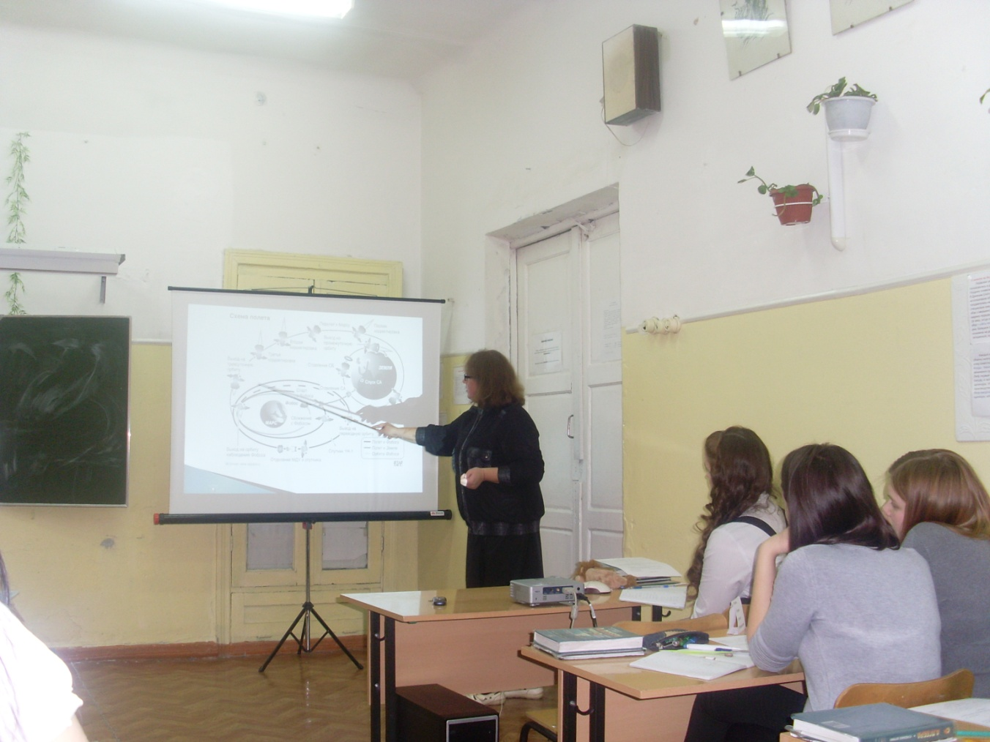
Формы реализации учебного процесса:
Лекция

Slide 7
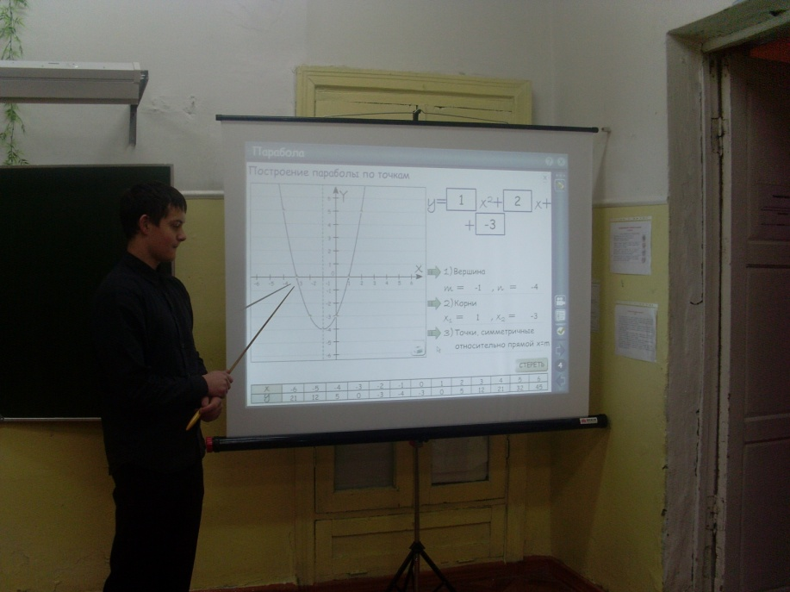
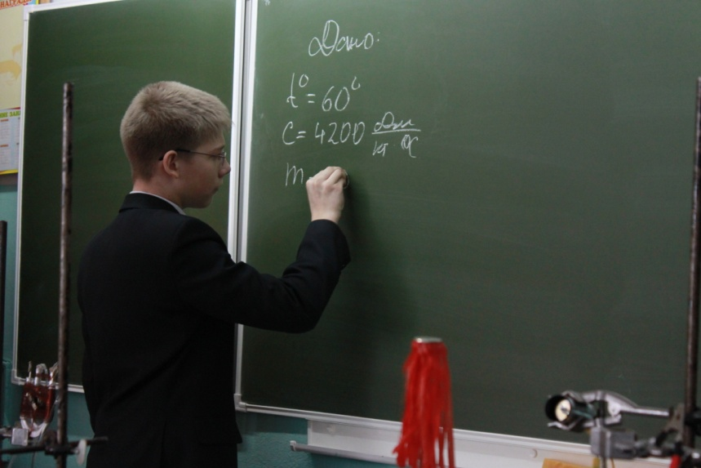
Формы реализации учебного процесса:
Практикум

Slide 8
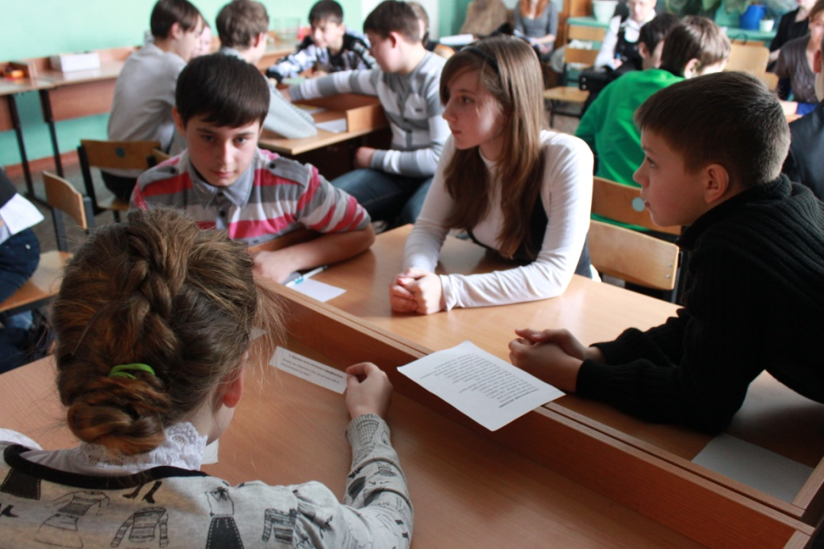
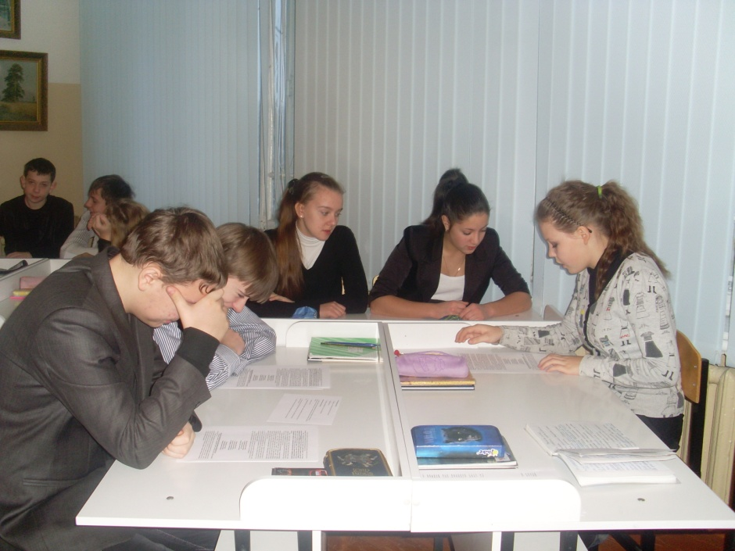
Формы реализации учебного процесса:
Деловая игра

Slide 9
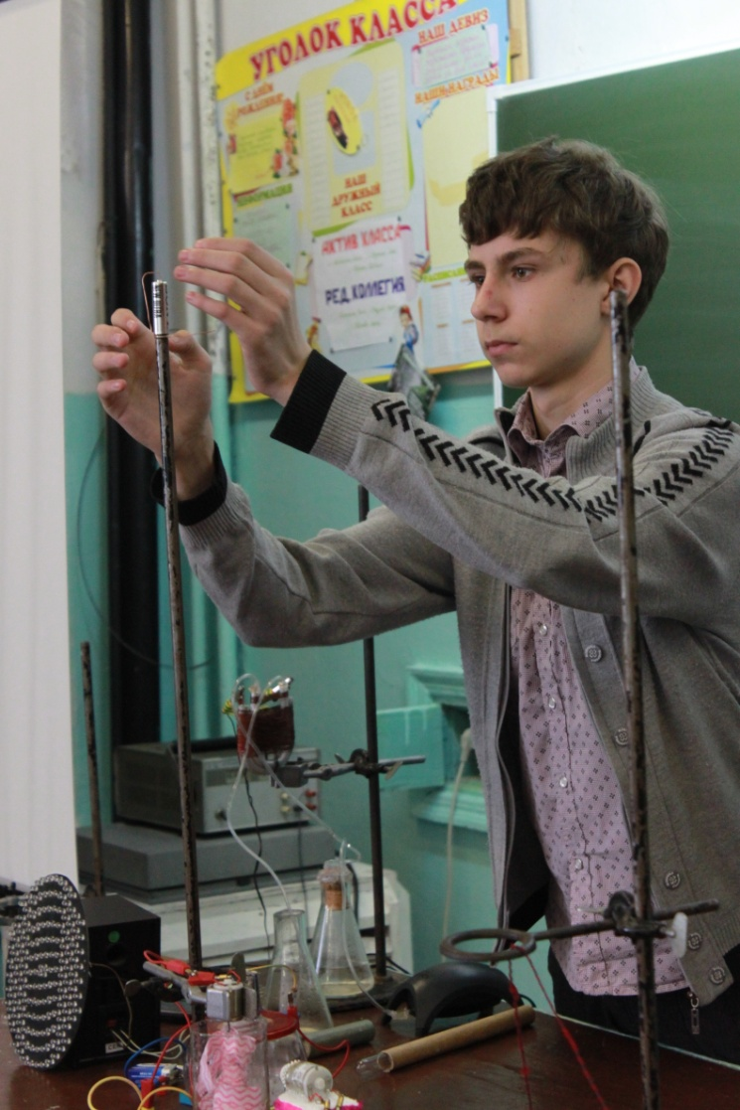
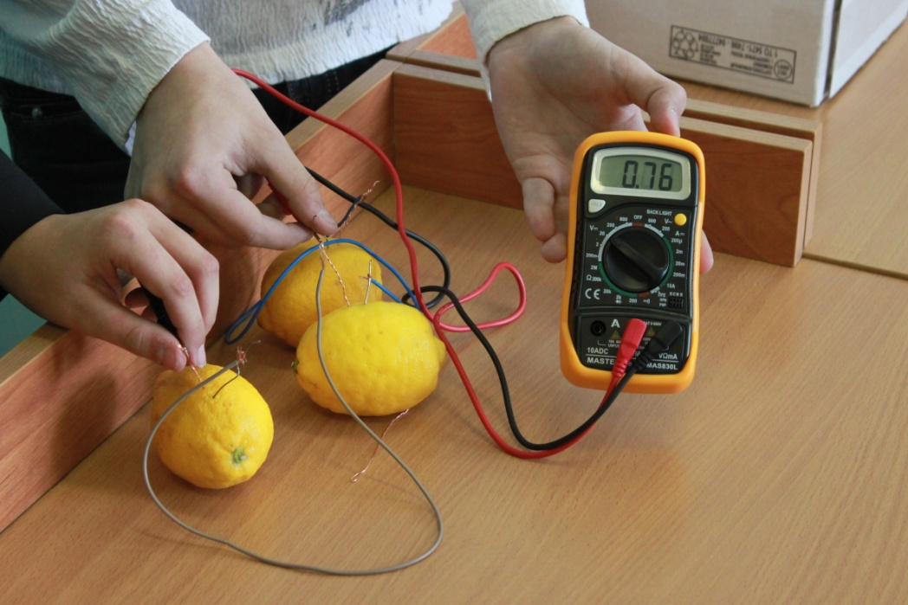
Формы реализации учебного процесса:
Эксперимент

Slide 10
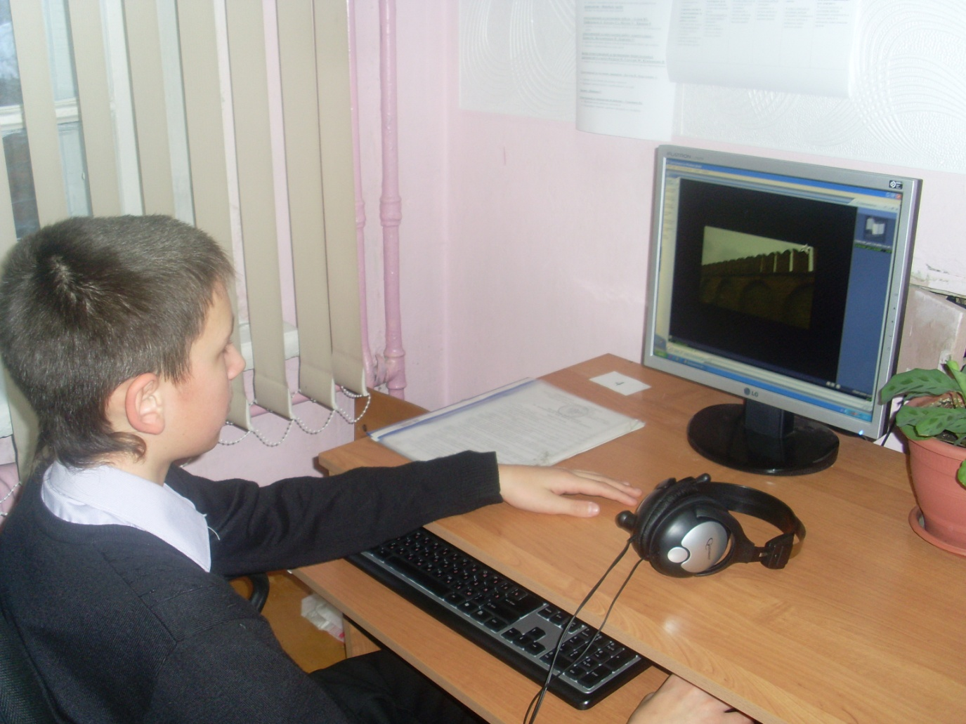
Формы реализации учебного процесса:
Тренинг

Slide 11
Ожидаемый результат реализации программного обучения:
Значительное повышение познавательного интереса к обучению в профильной школе.
Повышение уровня владения коммуникативными, информационными, гражданскими и личностными компетенциями.
Расширение диапазона мероприятий для раскрытия и развития интеллектуально-креативных способностей и творческая самореализация всех участников образовательного процесса.
Профессиональное самоопределение.
Укрепление психического и физического здоровья детей.
Повышение компетентсного уровня педагогов через приобретенный опыт образовательно-досуговой деятельности.

Slide 12
Формы проверки:
Тестирование с использованием электронных программ
Анкетирование
Наблюдение
Сравнение
Социометрия

Slide 13
Программа осеннего профильного лагеря
Сроки | Название мероприятия | Участники | Ответственные
1 день | Круглый стол. Введение в практику. Создание творческих отрядов учеников и их учителей. Научно-популярная лекция по физике «Наномир» Практикум. Возможности сетевого обучения. Видеоразбор задач. | Учащиеся 8а,9а ,10-а классов. | Лучина Т.В. ,Назарова О.А Широкова Е.В,
2 день | Решаем вместе. Практикум по решению эвристических задач. Повышаем интеллектуальную продуктивность. Психологический практикум Научно-практическая лекция по физике «Мир элементарных частиц» | Творческие отряды лагеря ( по своему графику), учителя математики и физики | Учителя –предметники Психолог Терехова Л.В.
3 день | Абсолютная величина. Уравнения и неравенства с модулем. Лекция. Минуты безопасности. Лекторий Решение тестов он-лайн по физике и математике. | Творческие отряды профильного лагеря, учителя | Учителя -предметники

Slide 14
Программа осеннего профильного лагеря
Сроки | Название мероприятия | Участники | Ответственные
4 день | Мои траектории в мире физики .Роль эксперимента. 2.. Решаем задачи повышенной сложности по математике. 3.Вебинар по теме «Закон всемирного тяготения» | Творческие отряды 9,10 класс | Учащиеся 9 класса Учитель физики
5 день | Подготовка проведения спортивного турнира по волейболу. Встреча с преподавателями ТУЛГУ в целях профессиональной подготовки. Экскурсия в музей экспериментальных наук в город Москва. | Все участники лагерной смены | Учителя математики и физики 8-а,9а и 10-а классов Бурлакова Н.В.

Slide 15
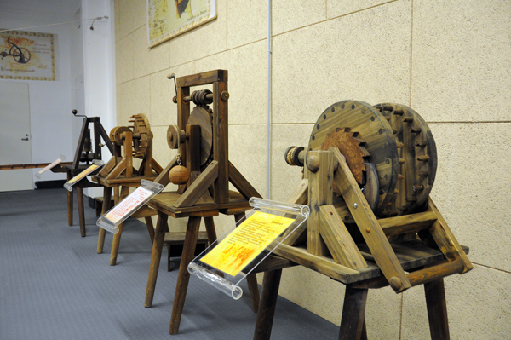
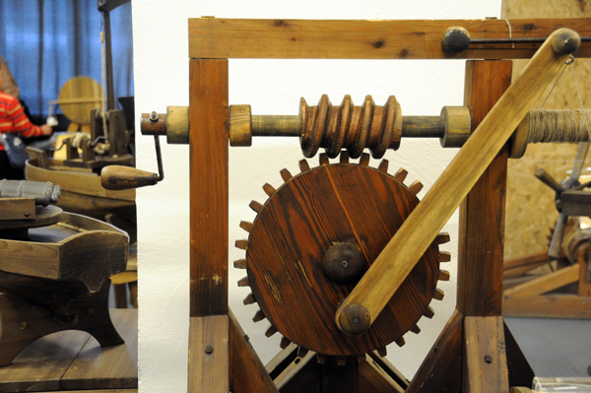
Поездка в экспериментариум

Slide 16
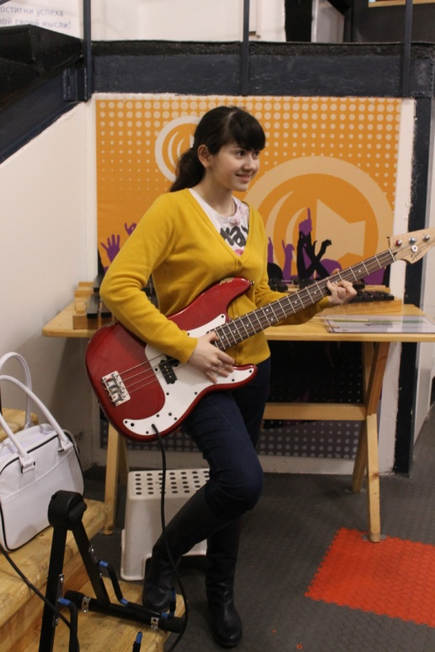
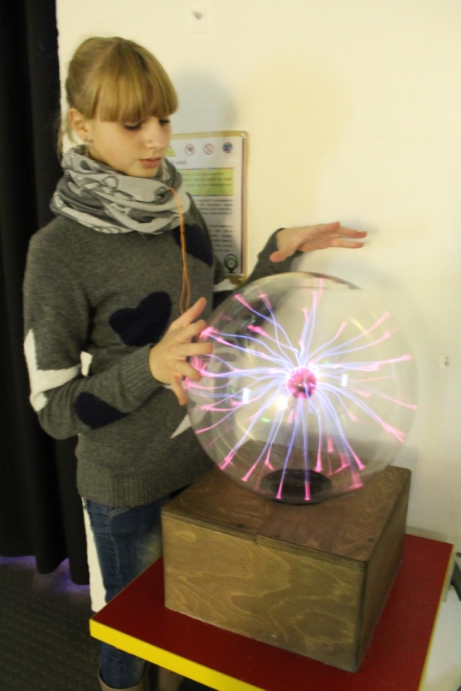
Поездка в экспериментариум

